Slide 1
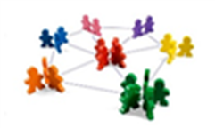
Reteando a.s. 2018-2019

